Slide 1
CRM 權限管理討論

Slide 2
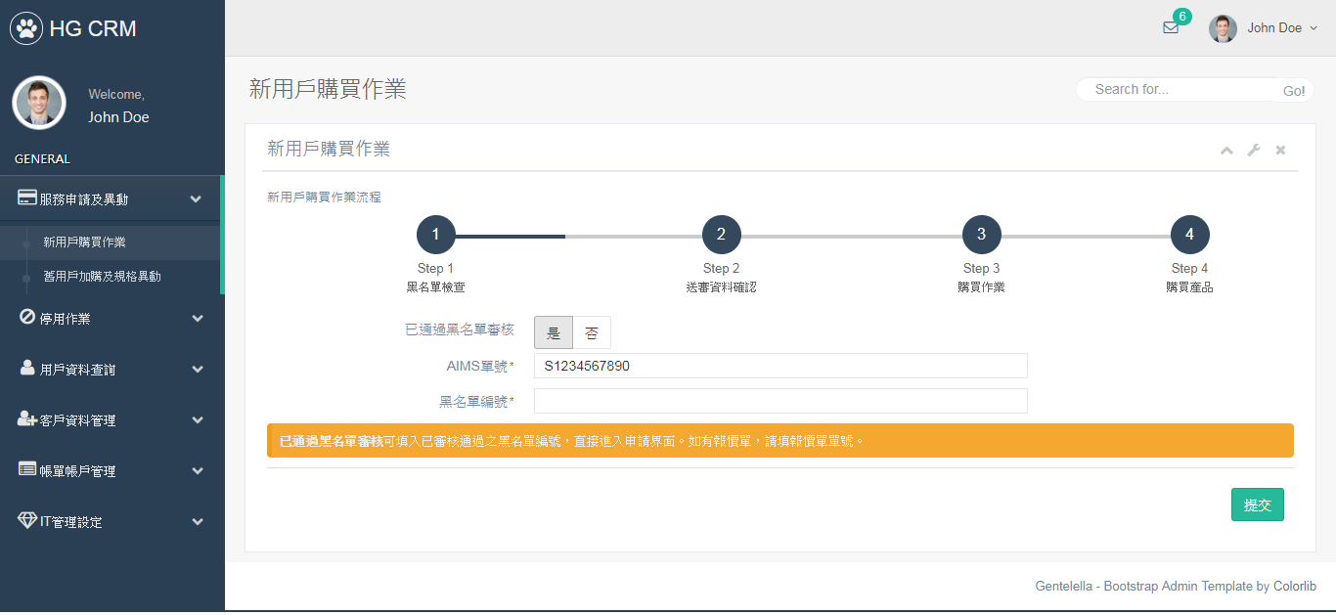
As is
Ajax 不換頁取得html後塞入內容的區塊
Head block 載入css
內容 block 每次點擊左邊menu使用ajax取得html後替換此區塊
Body結束標籤前 block 載入Javascript

Slide 3
作法1
Menu呼叫MIS的API取得menu的資訊，長出menu
Ajax 不換頁取得html後塞入內容的區塊
Head block 載入css
內容 block 每次點擊左邊menu使用ajax取得html後替換此區塊
Body結束標籤前 block 載入Javascript

Slide 4
使用ajax
①從本機取得ndex.html
②呼叫本機API
③呼叫MIS API取得Menu
④Ajax取得本機頁面
MIS domain
Local domain
Mis server
wind.seed.net.tw
③
Local server
localhost:8080
Server(後端伺服器)
①
Http
②
④
Index.html
Browser(前端網頁)
div
JS(Ajax)
div
Domain:
localhost:8080
Domain:localhost:8080
<a href=http://loca
host:8080/CRM/inex>

Slide 5
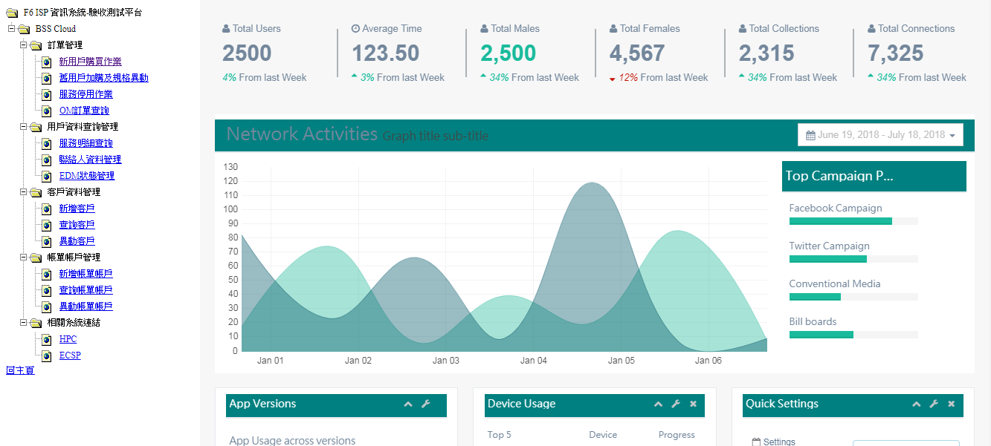
作法2
Iframe 嵌入網頁，CSS與js不為CRM處理
使用hyperlink點擊後重新載入右邊的頁面(css與js將重新載入)

Slide 6
同源策略(Same-origin policy)
Same-origin policy要求，域名，協議，端口相同，非同源的腳本不能訪問或者操作其它網域的頁面對象(如DOM等)，目前所有支持Javascript的瀏覽器都使用這個策略
iframe限制
同網域資源可讀寫
訪問跨網域頁面時，只讀
Ajax限制
同網域資源可讀寫
跨網域請求會被瀏覽器欄截

Slide 7
使用Frame
MIS domain
Local domain
①從本機取得index.html
②從MIS Server取得html
③超連結取得本機頁面
跨網域請求
wind.seed.net.tw到localhost:8080
Mis server
wind.seed.net.tw
Local server
localhost:8080
Server(後端伺服器)
②
①
Http
③
Index.html
Browser(前端網頁)
leftFrame
mainFrame
Domain:
wind.seed.net.tw
Domain:localhost:8080
<a href=http://loca
host:8080/CRM/index>

Slide 8
Frameset Menu與CRM Menu
方法 | 優點 | 缺點
Frameset menu | 1.登入權限由MIS管理 | IE 11 正常運行，chrome提示錯誤訊息後開啟新視窗 每次都會重新讀取js與css 權限控管只能在左邊的menu，沒辦法細到主頁面的元件 Single sign on要自己做
原CRM menu(取得MIS menu後帶入) | 1. Ajax僅替換html與加上新的JS，適合使用大量的JS或CSS 2.不會有跨網域的問題 3.使用者體驗比較好 | Single sign on要自己做 權限控管只能在左邊的menu，沒辦法細到主頁面的元件

Slide 9
Form submit
可以將結果指定target(iframe)
可以跨網域
會將header資訊直接帶給iframe頁面
iframe
會將header資訊直接帶給iframe頁面

Slide 10
CRM SSO
Browser
https://auth.seed.net.tw/login_sso.php?referer_url=http://rnb16040XXX:8080/CRM/index
MIS SSO
https://auth.seed.net.tw
verify
AAA Server
verify
OE Server
Redirect CRM
Send header
Cookie:JSESSIONID=xxxx;SEED_AUTH=XXX
Form submit
Index.html
Domain:
localhost:8080
Domain:localhost:8080
Iframe
OE page

